Slide 1
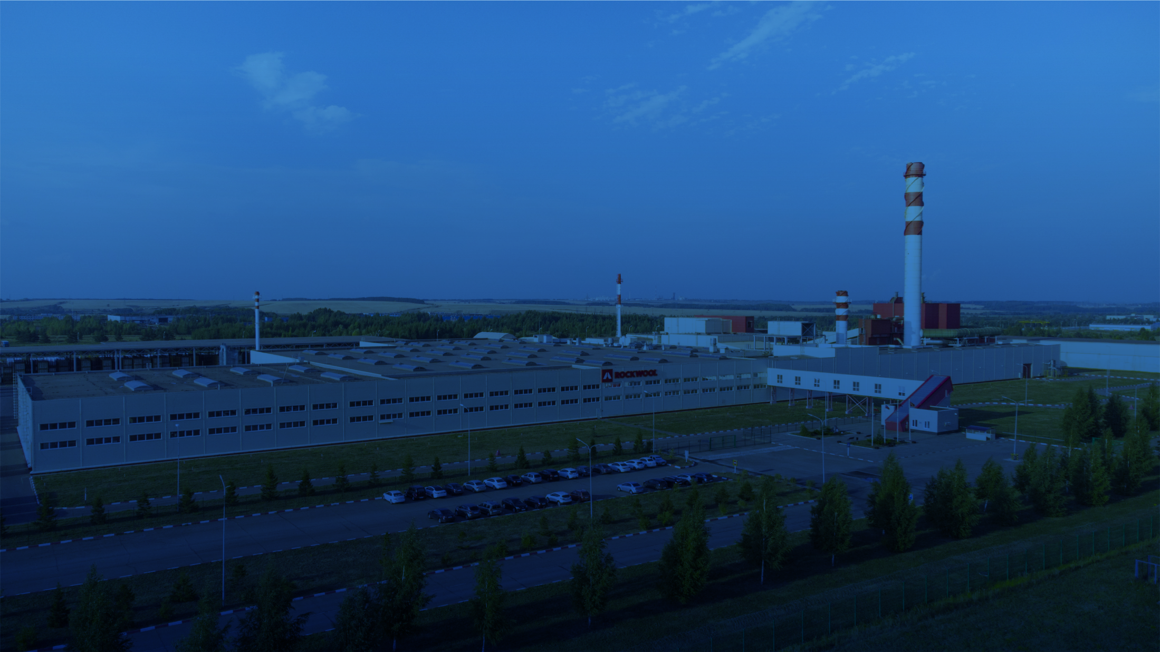

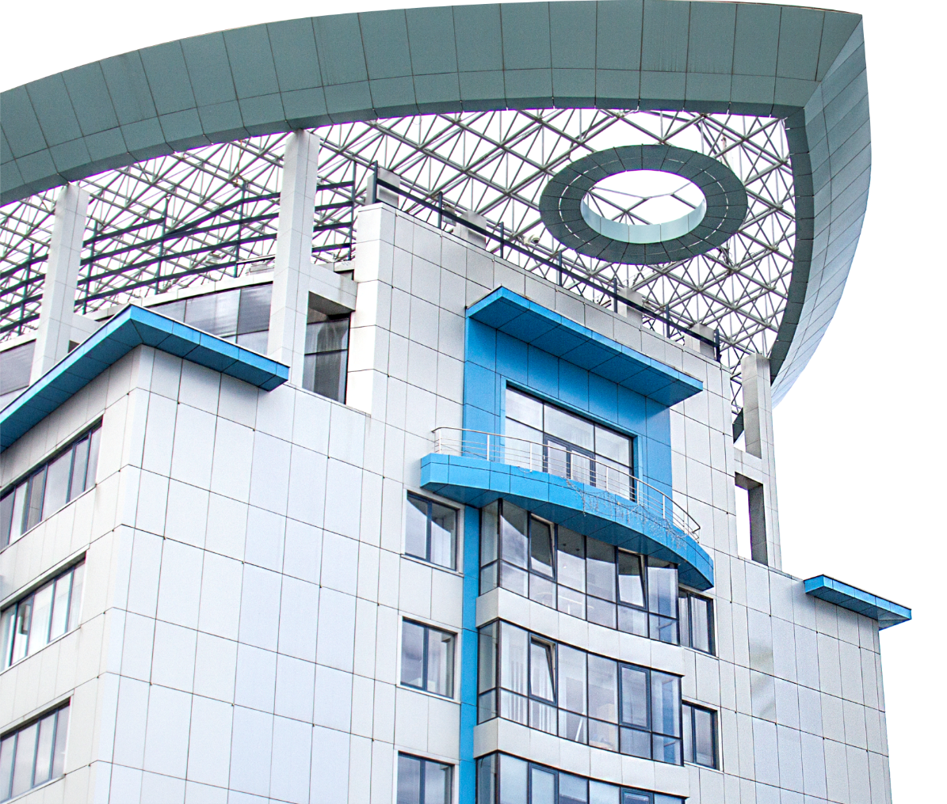



ПАТРИОТЫ
2024
Notes:
цЕНТРИРОВАТЬ

Slide 2

ПАТРИОТЫ
2024
Notes:
цЕНТРИРОВАТЬ

Slide 3

Композитное производство
Рассмотрение кандидата на повышение 1 раз в 6 месяцев.
ГЛАВНЫЙ
СПЕЦИАЛИСТ
160 000 ₽
ВЕДУЩИЙ
СПЕЦИАЛИСТ
140 000 ₽
Контроль качества выпускаемой продукции, объем производства, номенклатуры;
Управление и организация бесперебойной работы модуля.
СПЕЦИАЛИСТ
120 000 ₽
Контроль заполнения технической документации;
Обеспечение выполнения модулем производственных заданий по объему производства, номенклатуры
и качества продукции.
МЛАДШИЙ
СПЕЦИАЛИСТ
Соблюдение технологии подготовки, проверки
и тестирования изделий.
100 000 ₽
Выполнение простых операций
по ремонту и обслуживанию технологического оборудования.

Slide 4
Центральный склад
Рассмотрение кандидата на повышение 1 раз в 6 месяцев.
Набор сюда больше не осуществляется.
ГЛАВНЫЙ
СПЕЦИАЛИСТ
550 000 ₽
ВЕДУЩИЙ
СПЕЦИАЛИСТ
450 000 ₽
Организация работы и руководство модулем;
Планирование бюджета расходов в рамках деятельности модуля;
Планирование деятельности модуля с учетом целей, задач и направлений;
Проведение переговоров с ключевыми, в т.ч. с потенциальными поставщиками.
160 000 ₽
Заключение договоров;
Ведение переговоров с контрагентами, обсуждение и согласование ключевых договорных условий;
Анализ себестоимости готовой продукции, внесение предложений для снижения стоимостных показателей;
Контроль за исполнением договорных обязательств.
СПЕЦИАЛИСТ
Поиск контрагентов, получение КП;
Работа в системе ERP;
Проведение договоров в системе 1С;
Регулярный мониторинг поставщиков товаров;
Своевременная отчетность о выполнении плана закупок.
МЛАДШИЙ СПЕЦИАЛИСТ
100 000 ₽
Размещение товара на места хранения при помощи складской техники;
Проведение инвентаризаций на складе.

Slide 5
Центральный склад (новые 4 модуля)
Рассмотрение кандидата на повышение 1 раз в 6 месяцев.
160 000 ₽
БРИГАДИР
140 000 ₽
Управление складскими операциями и персоналом в рамках бригады;
Эффективное распределение персонала в течение смены;
Контроль и обеспечение выполнения задания бригадой, обеспечение качества выполнения складских операций;
Обучение персонала.
ОПЕРАТОР ИНФОРМАЦИОННОЙ СИСТЕМЫ WMS
ВОДИТЕЛЬ
ПОГРУЗЧИКА
120 000 ₽
Работа в системе WMS, обеспечение и контроль выполнения процессов склада в системе WMS;
Выдача и прием ТСД (терминал сбора данных), формирование периодической отчетности в системе WMS.
100 000 ₽
МЛАДШИЙ
СПЕЦИАЛИСТ
Работа в информационной системе WMS;
Работа с ТСД (терминал сбора данных);
Выгрузка и загрузка автотранспортных средств;
Ведение отчетности.
Прием и выдача ТМЦ со склада, работа со сопроводительными документами;
Перемещение и раскладка ТМЦ, комплектация товаров по заявкам, ведение документации.

Slide 6
Служба администрирования арендного жилья
Рассмотрение кандидата на повышение 1 раз в 12 месяцев.
АДМИНИСТРАТОР
160 000 ₽
МАСТЕР
140 000 ₽
Работа с документацией по объекту;
Взаимодействие с подразделениями по функциональной работе объекта;
Управление объектом.
РЕМОНТНИК
120 000 ₽
Постановка задач по обслуживанию объекта;
Контроль подчиненных сотрудников по выполнению назначенных работ;
Личное участие в устранении дефектов на объекте.
ЧЕКЛИСТЕР
Выполнение ремонтных работ на объекте;
Формирование отчетов о проделанной работе, уборка территории обслуживаемого объекта.
100 000 ₽
Устранение дефектов и уборка территорий, прилегающих к местам проживания сотрудников.

Slide 7
Управление группы проектов
Рассмотрение кандидата на повышение 1 раз в 12 месяцев.
МАСТЕР
160 000 ₽
БРИГАДИР
140 000 ₽
Обеспечение высокого уровня качества услуг по предоставлению БК и иного оборудования для подрядчиков, составление графиков работ, произведение необходимых закупок.
ТЕХНИК
120 000 ₽
Контроль за выполнением работ по обслуживанию БК, оборудования.
Контроль за соблюдением ТБ.
СЛЕСАРЬ
Содержание ряда оборудования и инструментов в исправном техническом состоянии, проведение планового обслуживания.
100 000 ₽
Обслуживание БК, выполнение срочных работ по устранению неисправностей.

Slide 8
Департамент арендного бизнеса
Рассмотрение кандидата на повышение 1 раз в 12 месяцев.
МАСТЕР
160 000 ₽
БРИГАДИР
140 000 ₽
Планирование, закуп и контроль расхода ТМЦ, составление актов осмотров, распределение ресурсов, взаимодействие с МОЛ.
ТЕХНИК
120 000 ₽
Выполнение работ в соответствии с ППР;
Контроль производства, контроль работ на объекте.
СЛЕСАРЬ
Обслуживание инженерных систем, зданий и сооружений, систем теплогазоснабжения, ВиК, систем водоснабжения.
100 000 ₽
Обслуживание зданий и сооружений, общестроительные работы, сантехнические.

Slide 9
Цех водоснабжения и канализации
Рассмотрение кандидата на повышение 1 раз в 12 месяцев.
МАСТЕР
160 000 ₽
БРИГАДИР
140 000 ₽
Составление графиков по профилактическим работам по наружным сетям на объектах.
ТЕХНИК
120 000 ₽
Выполнение работ в соответствии с ППР;
Контроль работ на объекте, соблюдение техники безопасности.
СЛЕСАРЬ
Обслуживание, ремонт, монтаж и демонтаж оборудования и агрегатов. Ликвидация аварий на наружных сетях.
100 000 ₽
Обслуживание труб, промывка, ремонт и технический осмотр канализационных сетей.

Slide 10
Департамент водоснабжения и водоотведения
Рассмотрение кандидата на повышение 1 раз в 12 месяцев.
МАСТЕР
160 000 ₽
БРИГАДИР
140 000 ₽
Составление графиков по профилактическим работам на объектах;
Контроль на всех этапах, работа с госорганами по контролю качеству воды и стоков.
ТЕХНИК
120 000 ₽
Выполнение работ в соответствии с ППР;
Контроль работ на объекте, соблюдение техники безопасности.
СЛЕСАРЬ
Обслуживание, ремонт, монтаж и демонтаж оборудования и агрегатов. Ликвидация аварий.
100 000 ₽
Обслуживание труб, промывка, ремонт и технический осмотр сетей.

Slide 11
Участок тепловых сетей
Рассмотрение кандидата на повышение 1 раз в 12 месяцев.
ИНЖЕНЕР
160 000 ₽
МАСТЕР ПО РЕМОНТУ
140 000 ₽
Обеспечением устойчивой и бесперебойной работы тепловых сетей и блочных модульных котельных, поддержанием заданных режимов теплоснабжения.
БРИГАДИР
120 000 ₽
Принятие мер по предупреждению, локализации и ликвидации аварий на источниках тепла, тепловых сетях.
СЛЕСАРЬ ТЕПЛОВЫХ СЕТЕЙ
100 000 ₽
Замена оборудования, ввод в работу. Подготовка тепловых пунктов к отопительному сезону.
Обслуживание, диагностика и ремонт технических систем и оборудования тепловых сетей.

Slide 12
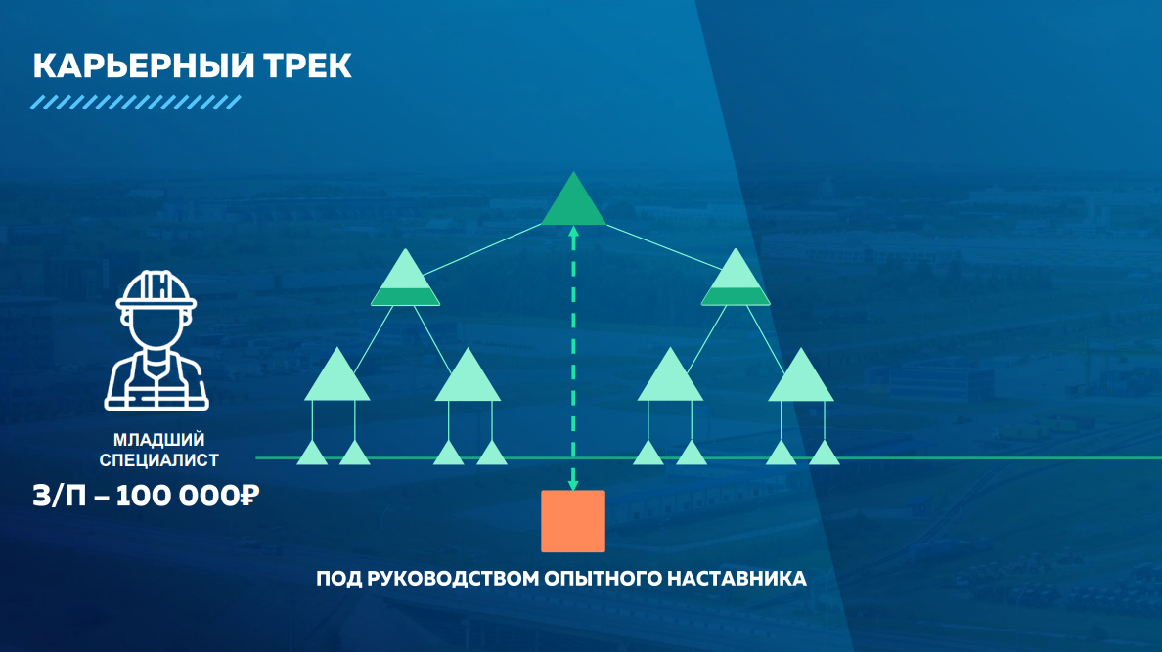

Slide 13
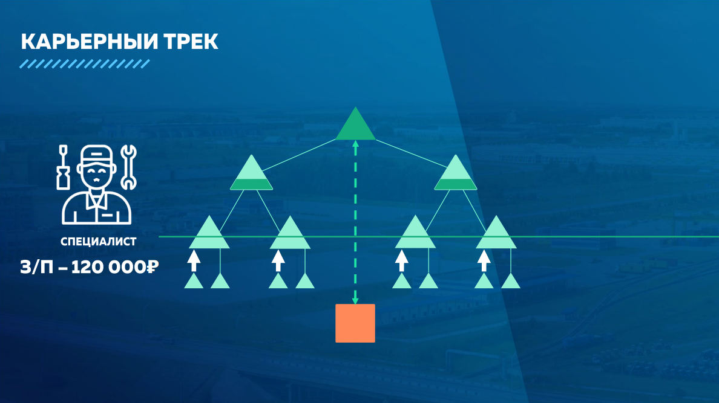

Slide 14
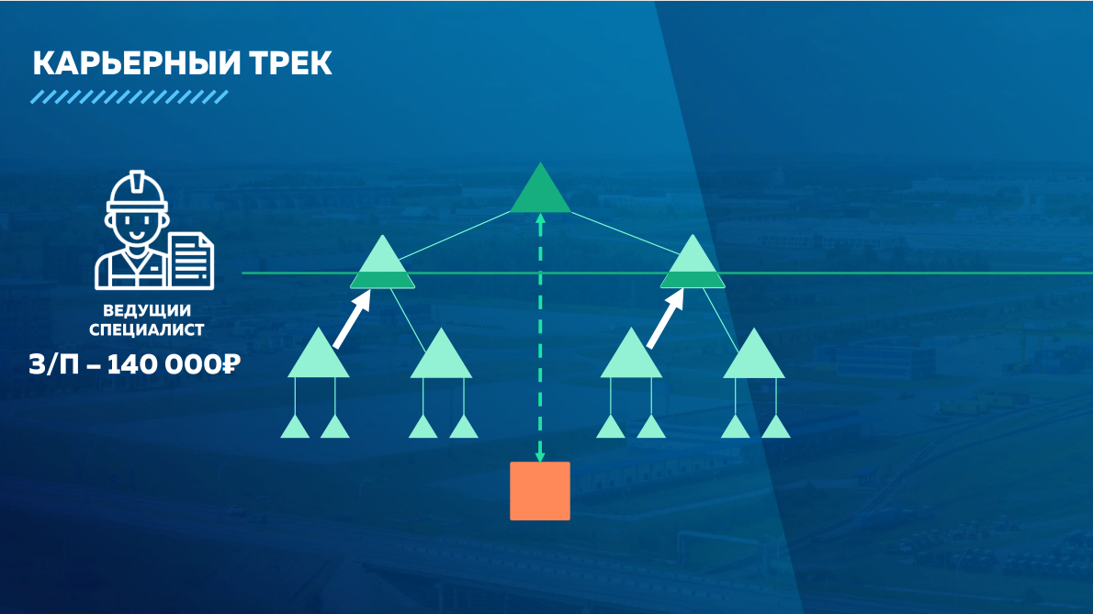

Slide 15
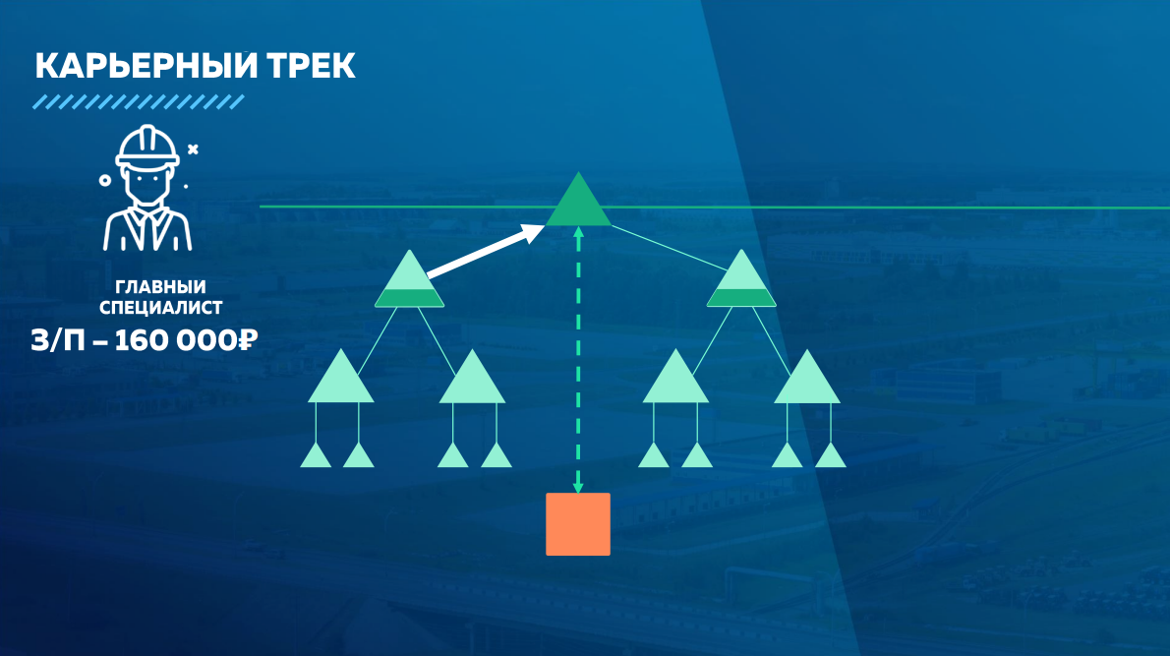

Slide 16
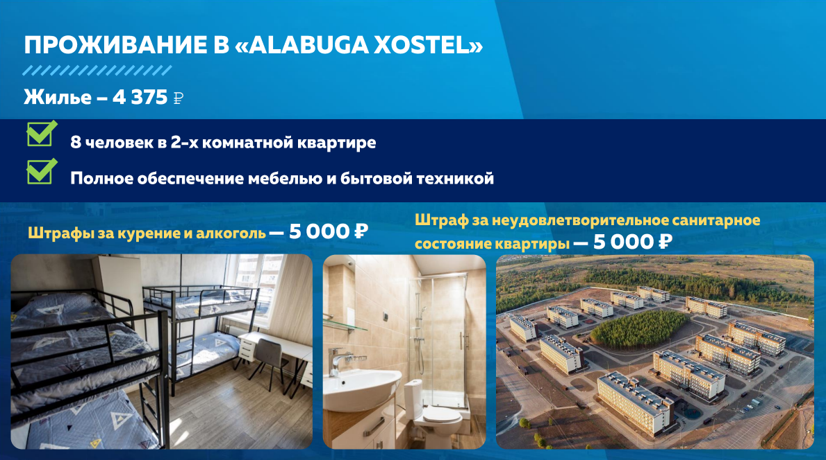

Slide 17
